Slide 2
FINALISTAS

Slide 3
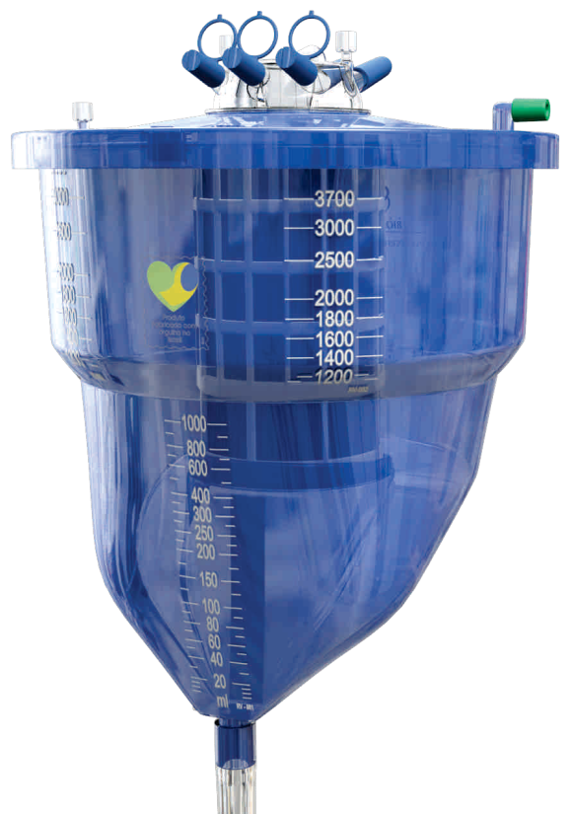
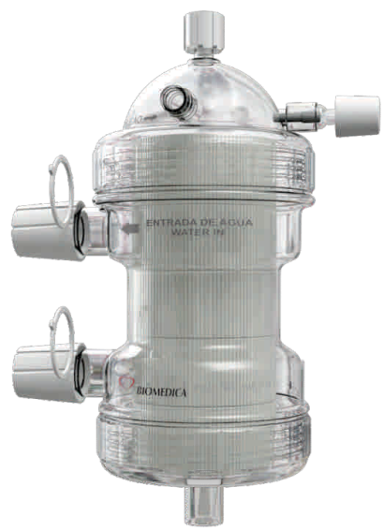
FINALISTA 2017
BRAILE: Sistema para Perfusão Intraperitoneal - Contribuindo para melhorar a qualidade e expectativa de vida de pacientes com doença restrita ao peritônio.

Slide 4
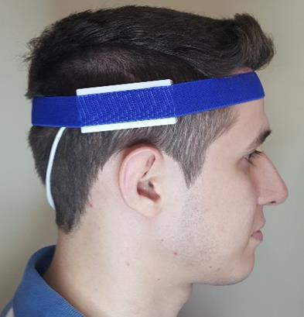
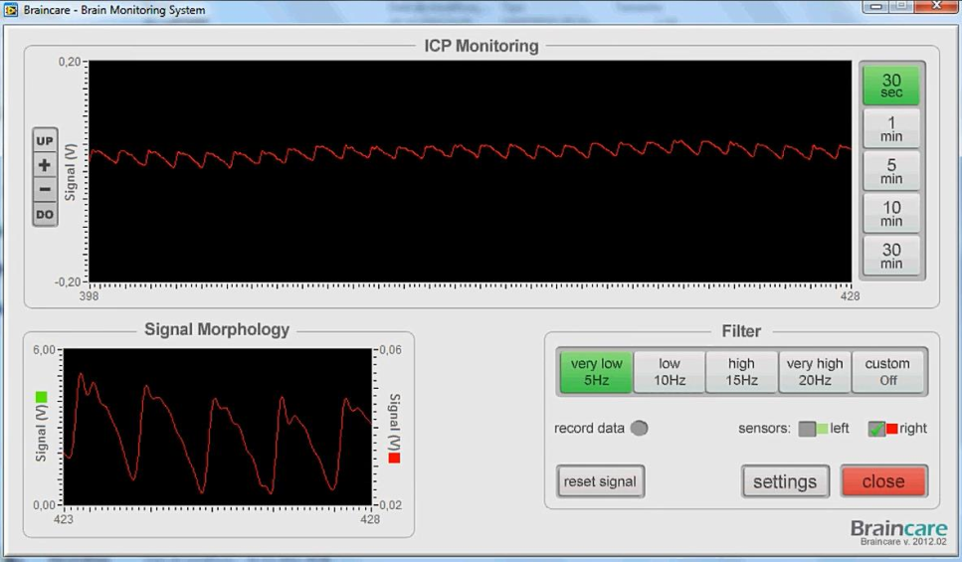
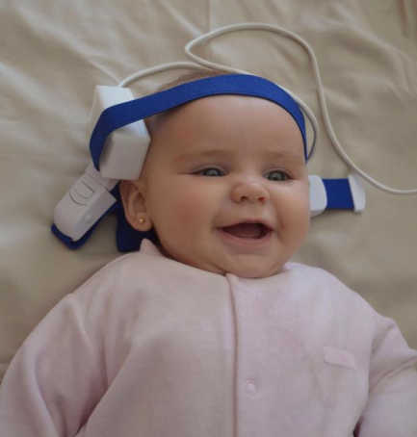
FINALISTA 2017
BRAINCARE: Sensor monitoração da PIC de forma Não-Invasiva - O sensor possibilita o monitoramento de forma contínua e totalmente não invasiva da complacência cerebral por meio das variações na morfologia dos pulsos da pressão intracraniana e de sua tendência ao longo do tempo.

Slide 5
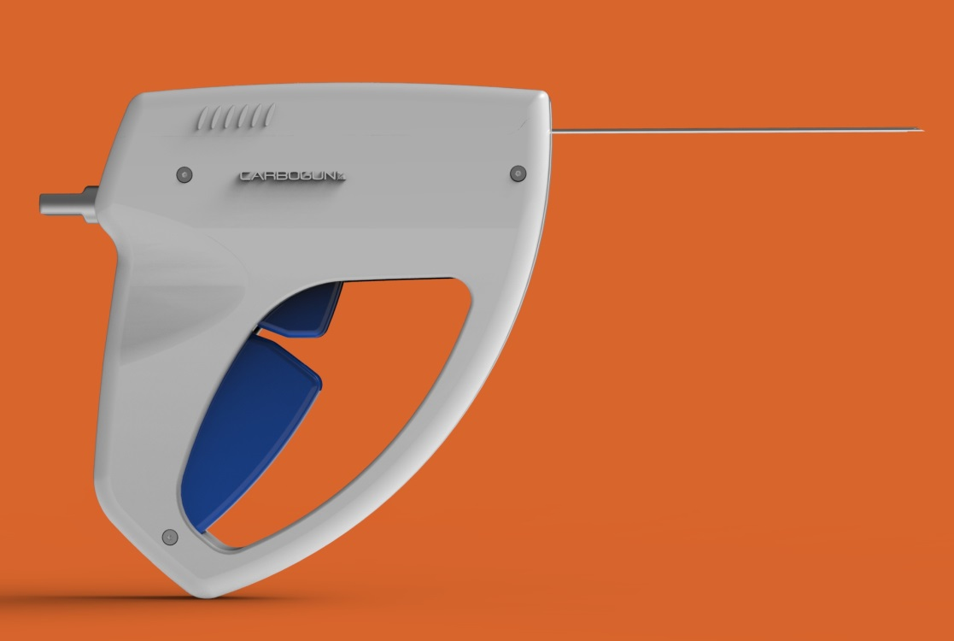
FINALISTA 2017
CARBOGEL: Pistola Para Biópsia Carbogun® - A Carbogun® é um dispositivo para coleta de amostras para biópsias que pode ser utilizada com agulhas de marcas diversas.

Slide 6
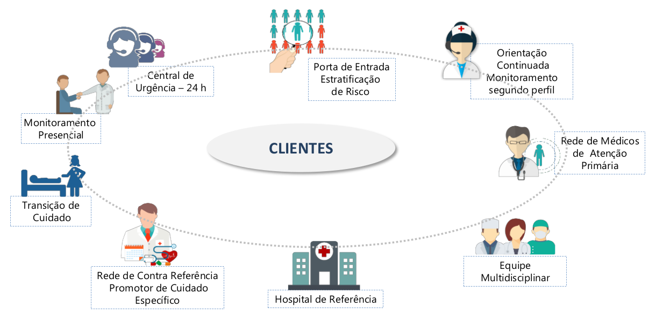
FINALISTA 2017
GRUPO SANTA CELINA: GIS (Gestão Integrada de Saúde) - GIS tem como objetivo implantar um modelo de gestão de saúde populacional integrado, com foco no indivíduo.

Slide 7
FINALISTA 2017
MM OPTICS: CERCA - Sistema para tratamento de Neoplasia Intra-epitelial Cervical utilizando a ação fotodinâmica como mecanismo principal.

